Slide 1
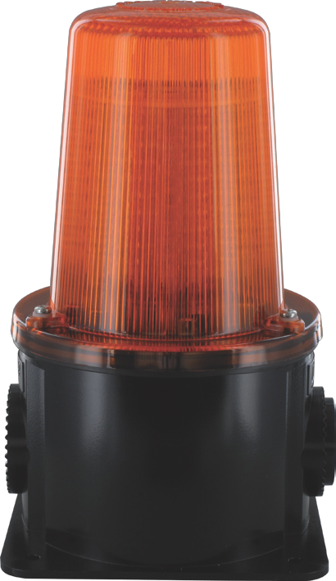
Balizas intermitentes LED con opción fija
Serie T
145
248
Automotive
4 ORIFICIS Ø6.5
150
120
Baliza LED Intermitente / Fija con 4 modos de funcionamiento. Los jumpers incorporados permiten que el modo de funcionamiento sea configurado fácilmente.
120
150
Modo
Estático
Destello Simple Destello Triple Destello Quíntuple
Ref
Estático SH
TH
QH
Descripción
La baliza funciona de forma continuada sin parpadear
Destello-Pausa
Destello-Destello-Destello-Pausa
Destello- Destello-Destello-Destello-Destello-Pausa
Está formada por una base robusta negra de policarbonato, y una lente de policarbonato de color. Se pueden combinar varias unidades de las series T, U, V y W, incluyendo los indicadores acústicos IAS-T e ISB para proporcionar un sistema de señalización integrado.
 |  | PST/DC/12/LED | PST/DC/24/LED | PST/AC/115/LED | PST/AC/230/LED
Tensión Alimentación |  | 12Vdc | 24Vdc | 115Vac | 230Vac
Tensión alim mínima |  | 10.2Vdc | 20.4Vdc | 97Vac | 195Vac
Tensión alim máxima |  | 13.8Vdc | 27.6Vdc | 132Vac | 265VAc
Consumo medio |  | 515mA@12Vdc | 240mA@12Vdc | 96mA@Vac | 56mA@Vac
Consumo máximo |  | 1A@12Vdc | 495mA@13.8Vdc | 375mA@Vac | 213mA@Vac
Consumo nominal |  | 6W | 6W | 6.5W | 7W
Frecuencia de destello | Ajustado en fábrica | 120fpm 2Hz
 | Otros | Fijo, Triple destello, Quíntuple destello
Intensidad Luminosa | Rojo | 55Cd
 | Ámbar | 76Cd
 | Verde | 58Cd
 | Azul | 27Cd
 | Transparente | 90Cd
Ángulo máxima difusión |  | 0º Verticales
Rango del fusible recomendado |  | Interna - T1A
Clase de protección IEC |  | IP65
Rango temperatura de funcionamiento |  | -20 a +55ºC
Peso neto del producto |  | 735g
SOVERIN CONTROL, S.L. Alameda Urquijo, 80 oficinas - 48013 – BILBAO (Vizcaya)
Tfno: +34 94 454 33 33 Fax: +34 94 454 50 77 E-mail: info@soverincontrol.com Pag web: www.soverincontrol.com

